Slide 1
数论
fateice

Slide 2
Miller-Rabin
如何快速判断一个大整数是否为质数？
记n=a*2^b
在[1,n)中随机选取一个整数x，如果x^a ≡1或x^(a*2^i) ≡-1(其中0<=i<b)，那么我们认为n是质数。
这么做的错误率不超过1/4。
重复若干次即可。
时间复杂度O(次数*logn)

Slide 3
Pollard-rho
如何快速分解一个大合数？
我们在[1,n)中不停生成随机数，直到有两个数模n不同余而模n的某个因数同余。
假设a,b满足条件，那么gcd(a-b,n)就是n的一个因数。
设n的最小因数为p，p<=sqrt(n)。期望意义下随机不到sqrt(p)个数就会出现这种情况。

Slide 4
Pollard-rho
我们用一个线性递推式来生成随机数列。
例如x[i+1]=x[i]^2+1
那么x会形成一个ρ形。
我们不停求(x[i]-x[2i],n)即可。
如果n|(x[i]-x[2i])，那么分解失败。

Slide 5
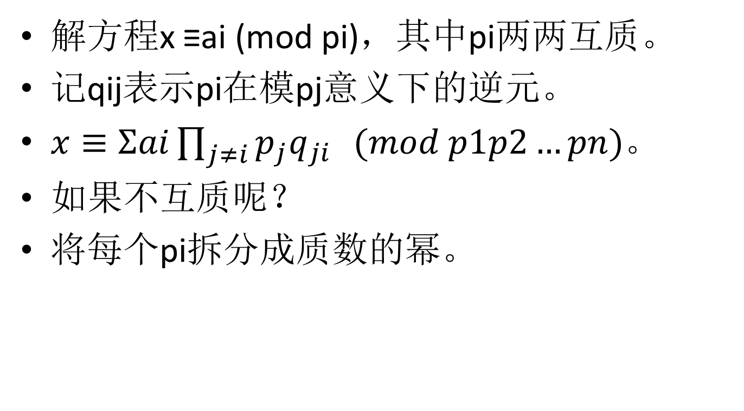
中国剩余定理
解方程x ≡ai (mod pi)，其中pi两两互质。
记qij表示pi在模pj意义下的逆元。
$x≡Σai\prod_{j≠i}{p_{j}q_{ji}} (mod p1p2…pn)$。
如果不互质呢？
将每个pi拆分成质数的幂。

Slide 6
原根
整数的阶：使得a^x ≡1 (mod p)的最小正整数x称为a模p的阶，记为ordpa。
原根：ordpa= φ(p)时，称a是p的原根。
有原根的数为1,2,4,p^k,2p^k，其中p为奇素数，k为正整数。
如果p有原根，那么原根个数为φ(φ(p))个。

Slide 7
二次剩余
如果x^2 ≡a (mod p)有解，称a为模p的二次剩余，否则称a为模p的二次非剩余。
若p为质数，则p的二次剩余与p的二次非剩余个数相同。
如何快速判断a是否是p的二次剩余？
判断a^((p-1)/2)是否≡1。

Slide 8
拉格朗日定理
若p为质数，f(x)为模p意义下的n次多项式，n>0，那么f(x)至多有n个模p不同余的根。
数学归纳法。
f(x)-f(x0)=(x-x0)g(x)。g(x)为n-1次多项式。

Slide 9
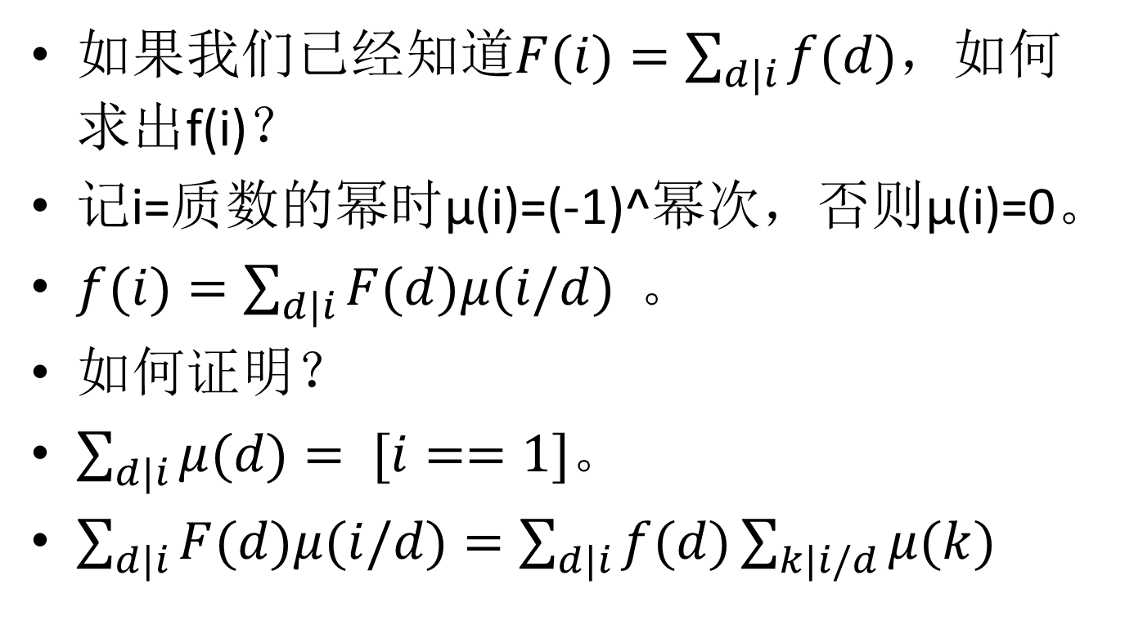
莫比乌斯反演
如果我们已经知道$F(i)=\sum_{d|i}{f(d)}$，如何求出f(i)？
记i=质数的幂时μ(i)=(-1)^幂次，否则μ(i)=0。
$f(i)=\sum_{d|i}{F(d)μ(i/d)}$。
如何证明？
$\sum_{d|i}{μ(d)}= [i==1]$。
$\sum_{d|i}{F(d)μ(i/d)}=\sum_{d|i}{f(d)\sum_{k|i/d}{μ(k)}}$

Slide 10
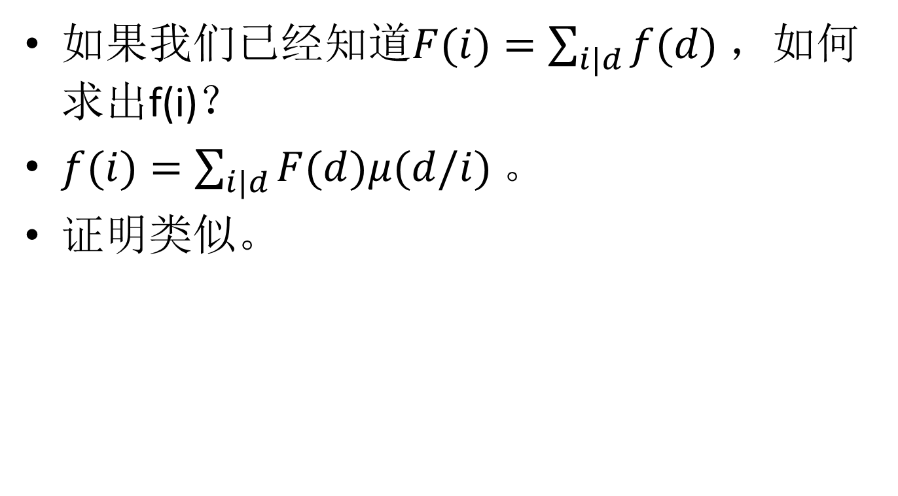
莫比乌斯反演
如果我们已经知道$F(i)=\sum_{i|d}{f(d)}$，如何求出f(i)？
$f(i)=\sum_{i|d}{F(d)μ(d/i)}$。
证明类似。

Slide 11
洗牌
对于扑克牌的一次洗牌是这样定义的，将一叠n（n为偶数）张扑克牌平均分成上下两叠，取下面一叠的第一张作为新的一叠的第一张，然后取上面一叠的第一张作为新的一叠的第二张，再取下面一叠的第二张作为新的一叠的第三张……如此交替直到所有的牌取完。
问洗m次之后第k张牌是开始的第几张。
n,m<=10^10

Slide 12
洗牌
不难发现一次洗牌后第i张的位置变成了2i mod n。
解方程x*2^m ≡ k (mod n)即可。
时间复杂度O(logn+logm)

Slide 13
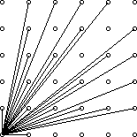
Visible Lattice Points
从原点看坐标在[0,n]的整点，能直接看到的点的数目是多少（不包含原点）。
1<=n<=10^7。

Slide 14
Visible Lattice Points
不难发现(x,y)能被看到的充要条件是x与y互质。
用线性筛求出φ(1)到φ(n)，那么答案就是(φ(1)+…+φ(n))*2-1+2。
时间复杂度O(n)

Slide 15
sumdiv
求出A^{B}的约数和对10^9+7取模的结果。
1<=A,B<=10^6。
题目来源：poj1845

Slide 16
sumdiv
先对A分解质因数，记A=p₁^{a1}*…*p_{k}^{ak}
那么A^{B}=p₁^{Ba1}*…*p_{k}^{Bak}
它的因数和就是(1+p₁+p₁²+…+p₁^{Ba1})*…*(1+p_{k}+p_{k}²+…+p_{k}^{Bak})
上式中的每一项都可以通过等差数列求和公式(1+x+…+x^{n}=(x^{n+1}-1)/(x-1))求出。
时间复杂度O(sqrt(A))

Slide 17
Hankson的趣味题
给定4个正整数a0,a1,b0,b1，问有多少个正整数x满足gcd(x,a0)=a1且lcm(x,b0)=b1。
1<=a0,a1,b0,b1<=10^9。

Slide 18
Hankson的趣味题
分别考虑每一个质数i。
记i在a0,a1,b0,b1,x中出现的幂次分别为c0,c1,d0,d1,y，那么显然有c0>=c1,d0<=d1。
如果c0=c1，那么y>=c1，否则y=c1。
如果d0=d1，那么y<=d1，否则y=d1。
将y的取值个数乘起来就是答案。
时间复杂度O(sqrt(a1)+sqrt(b1))

Slide 19
奶牛分厩
给定n个不超过m的互不相同的正整数x₁~x_{n}，求最小的正整数k使得x_{i} mod k互不相同。
n<=5000，m<=10^6。

Slide 20
奶牛分厩
a mod k=b mod k等价于k|(a-b)。
问题变为找出所有x_{i}-x_{j}的所有因数。
开一个数组a[]记录每个数是否是因数，初始时将所有a[x_{i}-x_{j}]赋为1。
从大到小枚举i，如果i的倍数中存在一个数是因数，那么i也是因数。
时间复杂度O(n^2+mlogm)

Slide 21
数三角形
给定一个(n-1)*(m-1)的网格，请计算三点都在格点上的三角形共有多少个。
n,m<=1000。

Slide 22
数三角形
先选出三个不同点，方案数是C(n*m,3)。
接下来扣掉三点共线的情况。
枚举两个点，计算以它们为端点的线段上的整点个数。
不难发现是gcd(x1-x2,y1-y2)-1。
线段是可以平移的，那么我们把其中一个点固定在(0,0)，只枚举另一个点的坐标，然后乘上方案数就行了。
时间复杂度O(nm)

Slide 23
GCD SUM
求gcd(i,j)的和，其中1<=i,j<=n。
n<=10^6

Slide 24
GCD SUM
考虑枚举k，求出gcd恰好为k的数对个数。
不难发现gcd是k的倍数的数对个数是[n/k]²。
把gcd是2k,3k,4k,….的个数扣掉就能得到gcd恰好为k的个数。
注意k要从大到小枚举。
时间复杂度O(nlogn)

Slide 25
GCD SUM II
求gcd(i,j)的和，其中1<=i<=n，1<=j<=m。有t组数据。
t<=1000，n,m<=2*10^7

Slide 26
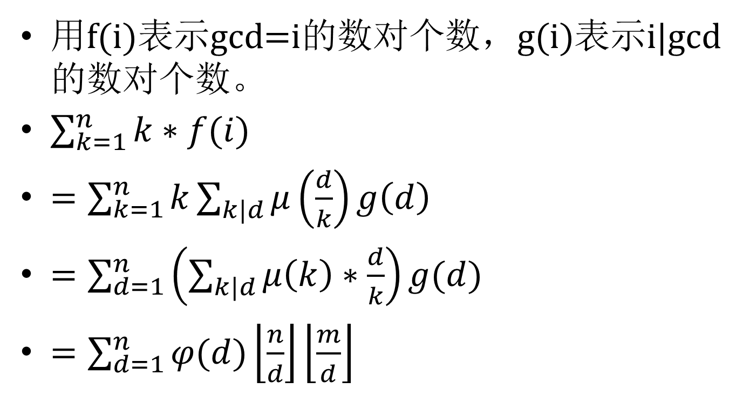
GCD SUM II
用f(i)表示gcd=i的数对个数，g(i)表示i|gcd的数对个数。
$\sum_{k=1}^{n}{k∗f(i)}$
$=\sum_{k=1}^{n}{k\sum_{k|d}{μ\left(\frac{d}{k}\right)g\left(d\right)}}$
$=\sum_{d=1}^{n}{\left(\sum_{k|d}{μ\left(k\right)∗\frac{d}{k}}\right)g(d)}$
$=\sum_{d=1}^{n}{φ(d)\left\lfloor \frac{n}{d}\right\rfloor \left\lfloor \frac{m}{d}\right\rfloor }$

Slide 27
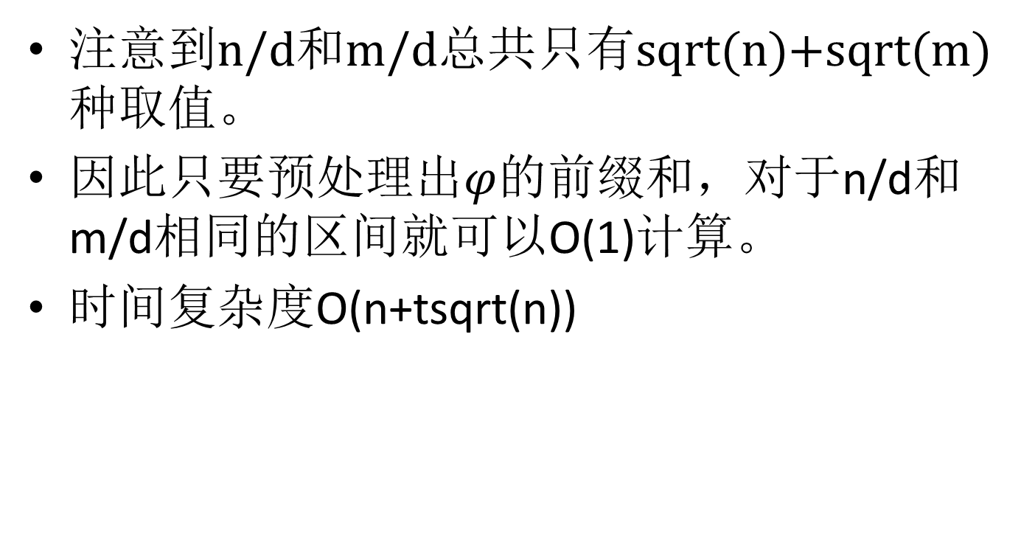
GCD SUM II
注意到n/d和m/d总共只有sqrt(n)+sqrt(m)种取值。
因此只要预处理出$φ$的前缀和，对于n/d和m/d相同的区间就可以O(1)计算。
时间复杂度O(n+tsqrt(n))

